Slide 1

파이썬 프로젝트
점 메 추

Slide 2

배 경
점심 뭐 먹지?

Slide 3






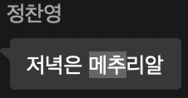
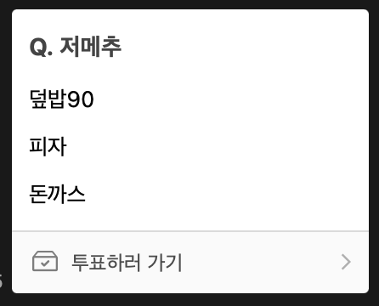


메뉴 선정하기만 1시간?!?!

Slide 4
주제
점심, 저녁 메뉴를 고민없이 정하자!!

Slide 5

배달과 포장 중
선택
배달
요기요에서 랜덤 추천
포장
10분 내외의 거리의 식당 중 추천

Slide 6
활용 기술
파이썬 ( Beautifulsoup4, Selenium, json )
HTML
CSS
JavaScript
네이버 맵api

Slide 7
역
할
유승환
이예진
네이버 맵 크롤링
포장 추천 페이지 제작
ppt 제작 및 발표
요기요 웹페이지 크롤링
배달 추천 페이지 제작
ppt 제작 및 발표

Slide 8
감사합니다
저녁 뭐 먹지?

